Slide 1
제어문과 메서드
예제 소스 코드는 파일과 연결되어 있습니다.
editplus(유료), notepad++(무료)와 같은 편집 도구를 미리 설치하여 PPT를 슬라이드 쇼로 진행할 때 소스 파일과 연결하여 보면 강의하실 때 편리합니다.

Slide 2
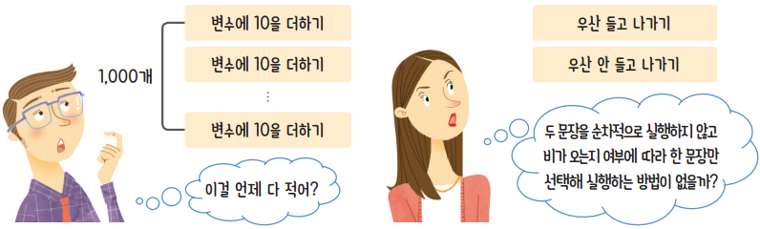
제어문
Flow control statement
필요성
Notes:
프로그램의 흐름을 컨트롤하는 문장이라고 해서 제어문이라고 한다.

Slide 3
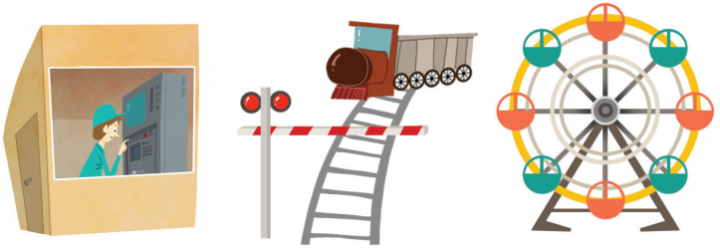
제어문
제어문은 실행문의 수행 순서를 변경
종류
조건문, 반복문, 분기문

Slide 4
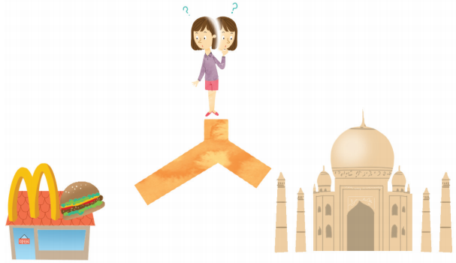
조건문
조건에 따라 실행문을 선택을 할 때 사용

Slide 5
조건문
블록 { }
여러 문장을 하나로 묶어주는 것
if (조건식)
{ // 블록의 시작
System.out.println(”yes”); // 탭에 의한 들여쓰기를 해주는 것이 좋다.
} // 블록의 끝
* if 문에 속한 문장이 하나이면 { } 을 생략할 수도 있음,
블록기호를 생략한 채로 들여쓰기해서 두개의 문장을 적는 경우
들여쓰기가 블록과 같은 역할을 하지 않으므로 주의 필요

Slide 6
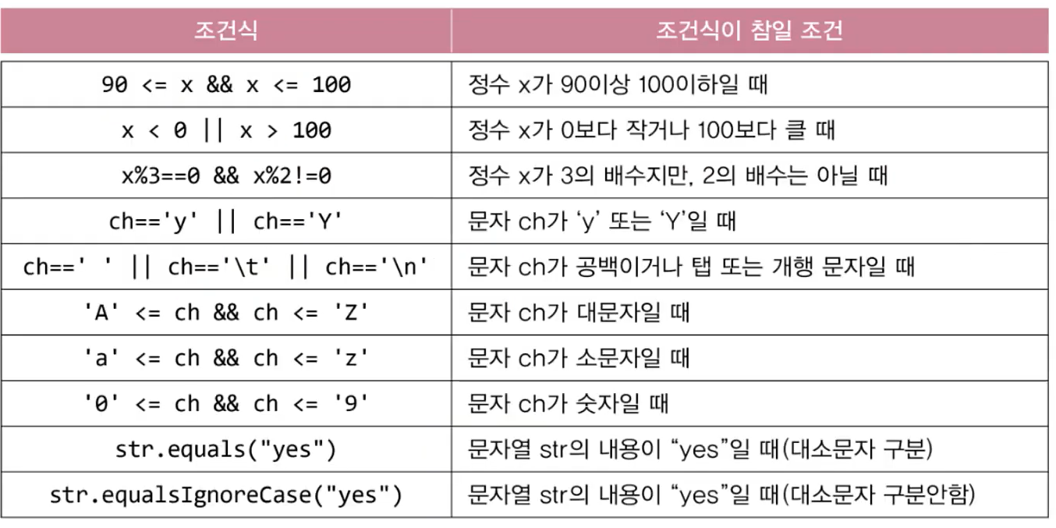
조건문
조건식의 다양한 예
참고> 자바의 정석
Notes:
3의 배수이고 2의 배수는 아닌 경우
마지막은 잘 쓰이지는 않지만 참고로 알아두면 됨.

Slide 7
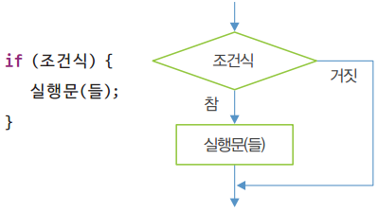

조건문
단순 if 문
예제 : sec02/SimpleIfDemo
Notes:
조건식이 참 일때 괄호 안의 문장들을수행하고 거짓이면 실행하지 않고 그 다음 문장으로 넘어간다.

Slide 8
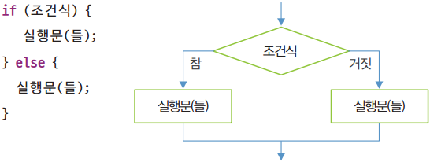
조건문
if~else 문
예제 : sec02/IfElseDemo

Slide 9
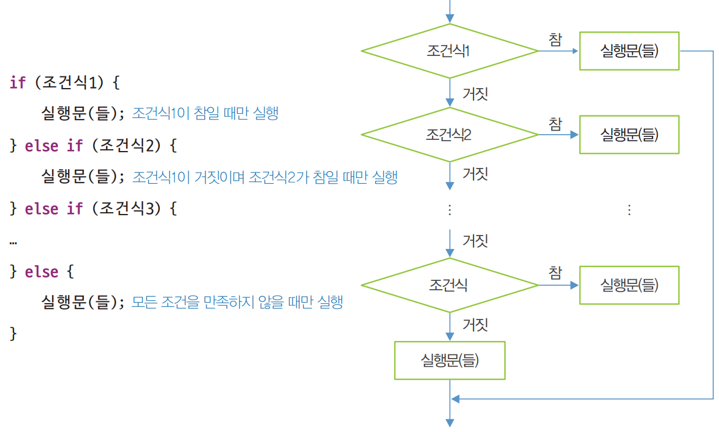

조건문
다중 if 문
예제 : sec02/MultiIfDemo

Slide 10
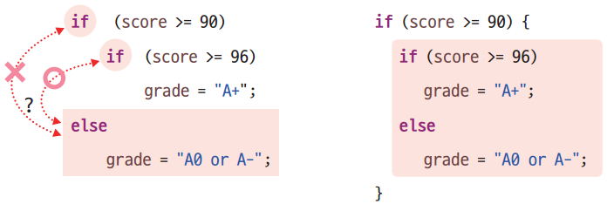
조건문
중첩 if 문
if 문에 다른 if 문이 포함되는 것을 중첩 if 문이라고 한다
주의 사항
{ } 를 생략하게 되면 indentation이 있더라도 else 블록은 가까운쪽 if 문과 연결됨
예제 : sec02/NestedIfDemo
Notes:
중첩if문에서는 이 예제를 한번 풀어보기

Slide 11
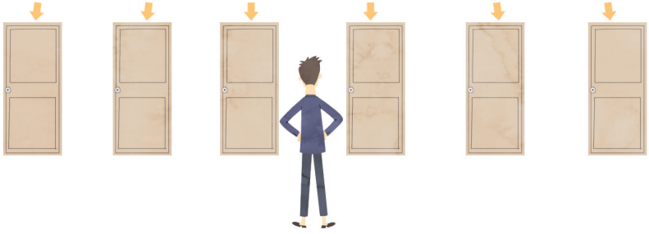
Switch 문
기초
switch 문은 if 문과 마찬가지로 조건문의 일종
여러 경로 중 하나를 선택할 때 사용
기존 switch 문은 낙하 방식으로 콜론 case 레이블 이용
자바 14부터는 비낙하 방식의 화살표 case 레이블 도입, switch 연산식 가능
Notes:
처리해야 하는 경우의 수가 많은 경우 유용한 조건문

Slide 12
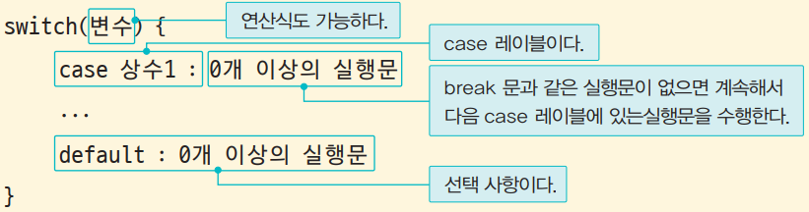
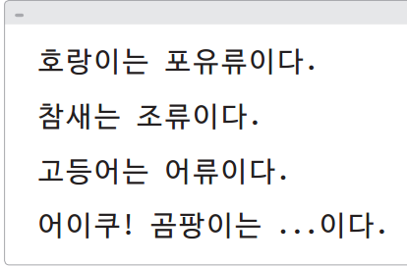
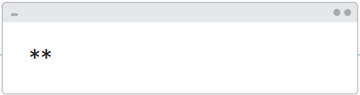
Switch 문
콜론 레이블을 사용하는 기존 switch 문
0개 이상의 case 절과 0이나 1개의 default 절로 구성
Switch 변수로 정수 타입만 사용할 수 있었지만, 자바 7부터는 문자열과 열거 타입도 사용 가능
case문의 값은 정수 상수(문자 포함, 변수는 불가능), 문자열이 가능하고 중복되지 않아야 함
예제 : sec05/Switch1Demo, sec05/Switch2Demo
Notes:
switch안에 조건식이 들어가고 case 뒤에는 값이 들어감,
조건식을 계산해서 거기에 맞는 결과와 일치하는 곳으로 이동
break를 만나면 switch 문을 벗어남, break문이 없다면 다음 break 문을 만날때까지 다른 case 문으로 내려가고
(fall through)
break문이 없다면 switch문의 블록 끝까지 실행하고 넘어감.
일부러 빼는 경우도 있지만 실수로 빼먹지 않게 주의
case에는 변수를 입력할 수 없다.
switch (result) {
case ‘1’ : // 문자 상수는 49 와 동일하므로 가능
case ONE : // 정수 상수이므로 오케이
case “YES” : // 문자열 리터럴도 가능
case num : // 변수는 안됨. error
case 1.0 : // 실수도 불가능, error
}

Slide 13
Switch 문
오류를 찾으시오.
switch (result) {
case ‘1’ :
case ONE :
case “YES” :
case num :
case 1.0 :
}
Notes:
num 은 변수라 오류
1.0 은 실수라 오류
예제 > scanner 를 통해 월을 입력받아서 현재의 계절이 봄인지, 여름인지,,, 를 출력해주는 프로그램

Slide 14
Switch 문
개선된 switch 문
필요성 : 깔끔하지 못하고 가독성도 떨어지며, break문의 누락으로 인한 오류 가능성도 크다
자바 14부터 다음과 같은 변화를 도입
화살표 case 레이블
Switch 연산식
다중 case 레이블
Yield 예약어
예제 : sec05/Switch3Demo(switch 문), sec02/Switch4Demo(switch 연산식)
Notes:
https://congcoding.tistory.com/73

Slide 15
Switch 문
개선된 switch 문
자바 14부터는 기존 switch 문도 연산식, 다중 case 레이블, yield 예약어를 허용
"case 조건들 -> " 문장을 이용하면 여러개의 조건을 콤마를 이용해서 기술, 가독성이 좋아짐
개선된 switch문에서는 break문을 사용할 수 없음
switch (day) {
case MONDAY, FRIDAY, SUNDAY -> System.out.println(6);
case TUESDAY -> System.out.println(7);
case THURSDAY, SATURDAY -> System.out.println(8);
case WEDNESDAY -> System.out.println(9);
}
// switch 문장이 값을 리턴할 수 있다.
int numLetters = switch (day) {
case MONDAY, FRIDAY, SUNDAY -> 6;
case TUESDAY -> 7;
...
default -> 0; // 값을 리턴할 경우 default 문장이 반드시 있어야 한다.
};

Slide 16
Switch 문
개선된 switch 문
yield 예약어를 허용
case에 대한 처리는 하나의 문장으로 처리하지만 여러 문장으로 작성해야 하는 경우도 있다. 기존 스위치 문장과는 다르게 여러문장으로 case 문장을 작성하기 위해서는 {} 으로 코드 블록을 정의해야 한다.
값을 리턴할 경우 주의할 점은 default 조건이 반드시 있어야 한다. 값을 리턴하지 않을 경우는 조건에 맞지 않으면 수행하지 않고 종료하면 되지만 리턴의 의미는 경우에 맞지 않더라도 반드시 값을 리턴해야 하기 때문이다.
// 스위치 표현식에서 int 값을 리턴하는 예
int j = switch (day) {
case MONDAY -> 0;
case TUESDAY -> 1;
default -> {
int k = day.toString().length();
int result = f(k);
yield result;
}
};
Notes:
yield는 키워드가 아니라 제한된 식별자(restricted identifier)이기 때문에 var처럼 식별자로 사용할 수 있습니다.
방금 전에 본 switch 연산식에서 길이를 return하기 전에 특정 메시지를 출력하고 싶으면 아래와 같이 사용하면 됩니다.
향상된 switch 문에서는 중괄호 안에서만 yield 예약어를 사용할 수 있습니다.
따라서 case TUESDAY -> yield 7; 이라고 하면 에러입니다.
yield 예약어는 case 라벨(:)에도 사용 가능합니다.
case 라벨(:)은 실행문이 여러 개일 때 중괄호를 사용하지 않아도 됩니다.
int numLetters = switch (day) {
case MONDAY, FRIDAY, SUNDAY -> {
System.out.print("Six ");
yield 6;
}
case TUESDAY -> 7;
case THURSDAY, SATURDAY -> 8;
case WEDNESDAY -> 9;
};

Slide 17
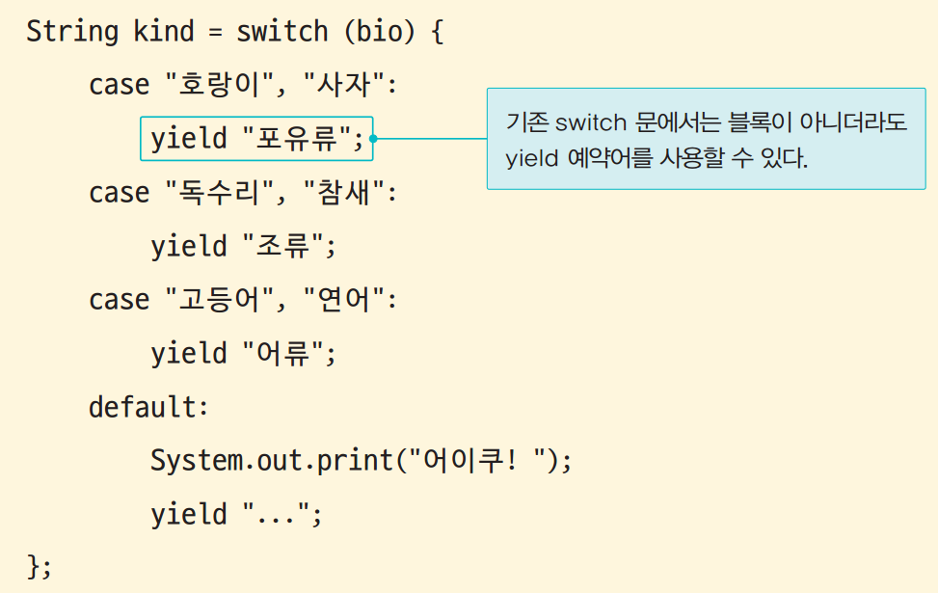
Switch 문
개선된 switch 문
yield 는 코드 블록 여부와 상관없이 사용 가능함.
"case 문장 : " 자체가 여러 라인의 코드를 작성할 수 있는 블록으로 인식
Notes:
yield는 키워드가 아니라 제한된 식별자(restricted identifier)이기 때문에 var처럼 식별자로 사용할 수 있습니다.
https://mostadmired.tistory.com/127
방금 전에 본 switch 연산식에서 길이를 return하기 전에 특정 메시지를 출력하고 싶으면 아래와 같이 사용하면 됩니다.
향상된 switch 문에서는 중괄호 안에서만 yield 예약어를 사용할 수 있습니다.
따라서 case TUESDAY -> yield 7; 이라고 하면 에러입니다.
yield 예약어는 case 라벨(:)에도 사용 가능합니다.
case 라벨(:)은 실행문이 여러 개일 때 중괄호를 사용하지 않아도 됩니다.
yield 키워드는 break문장이 없어서 스위치 문장이 종료됨으로 기존과 다르게 동작함을 인식해야 한다.
int numLetters = switch (day) {
case MONDAY, FRIDAY, SUNDAY -> {
System.out.print("Six ");
yield 6;
}
case TUESDAY -> 7;
case THURSDAY, SATURDAY -> 8;
case WEDNESDAY -> 9;
};

Slide 18
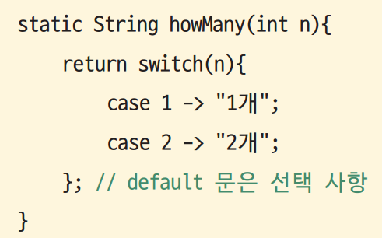
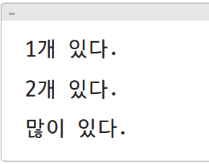
Switch 문
Switch 연산식의 주의 사항
가능한 모든 값에 대하여 일치하는 case 레이블이 없으면 오류가 발생
다음 코드에서 변수 n의 모든 가능한 값은 정수이므로 오류 발생
예제 : sec05/Switch5Demo
Notes:
switch (day) {
case MONDAY:
case FRIDAY:
case SUNDAY:
System.out.println(6);
break;
case TUESDAY:
System.out.println(7);
break;
case THURSDAY:
case SATURDAY:
System.out.println(8);
break;
case WEDNESDAY:
System.out.println(9);
break;
}
를
switch (day) { // 화살표 case라벨과 다중 case라벨로 개선된 switch문
case MONDAY, FRIDAY, SUNDAY -> System.out.println(6);
case TUESDAY -> System.out.println(7);
case THURSDAY, SATURDAY -> System.out.println(8);
case WEDNESDAY -> System.out.println(9);
}

Slide 19
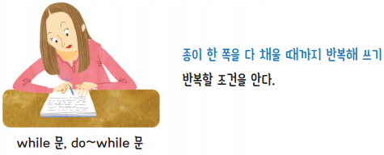
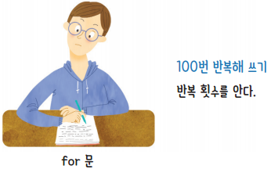
반복문
조건에 따라 같은 처리를 반복

Slide 20
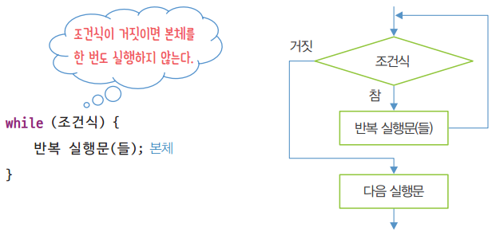
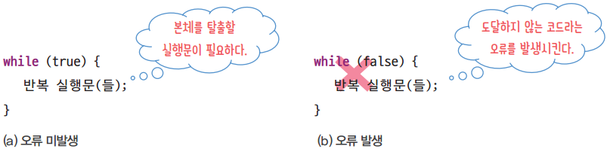
반복문
while 문 - 조건을 만족시키는 동안 블록{ } 을 반복 - 반복 횟수 모를때 사용
Notes:
다른 예 화면으로부터 입력받은 값 “123” 문자열의 각 자리수의 합을 구하시오. ==> 6
scanner

Slide 21

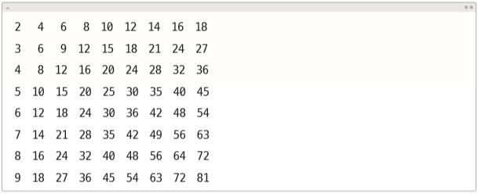
반복문
while 문
예제 :변수 i 를 1로 초기화한 후 5보다 작은동안 반복하면서 출력
sec03/While1Demo
예제 : 변수 row 를 2로 초기화한 후 10보다 작은동안 반복 ,
변수 column 을 1로 초기화한 후 컬럼이 10보다 작은 동안 반복하면서 아래의 값을 출력
sec03/While2Demo
Notes:
public static void main(String[] args) {
int row = 2;
while (row < 10) {
int column = 1;
while (column < 10) {
System.out.printf("%4d", row * column);
column++;
}
System.out.println();
row++;
}
}

Slide 22
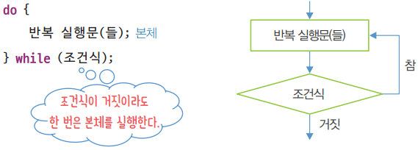
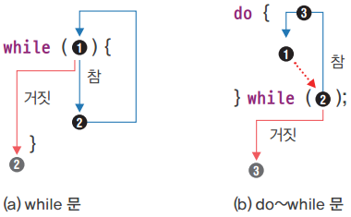
반복문
do~while 문

Slide 23



반복문
do~while 문
예제 : sec03/DoWhile1Demo
예제 : sec03/DoWhile2Demo
예제 : sec03/DoWhile3Demo

Slide 24
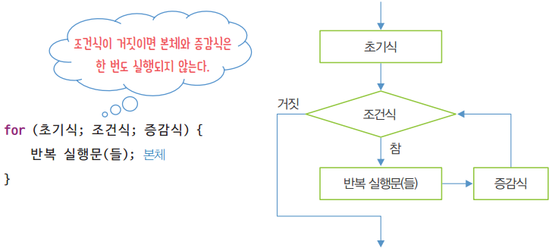
반복문
for 문

Slide 25
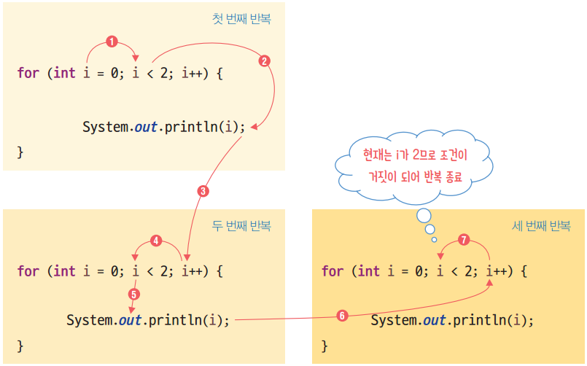
반복문
for 문

Slide 26

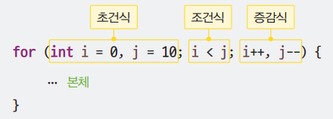
반복문
for 문
예제 : sec03/For1Demo
예제 : sec03/For2Demo
초기식

Slide 27
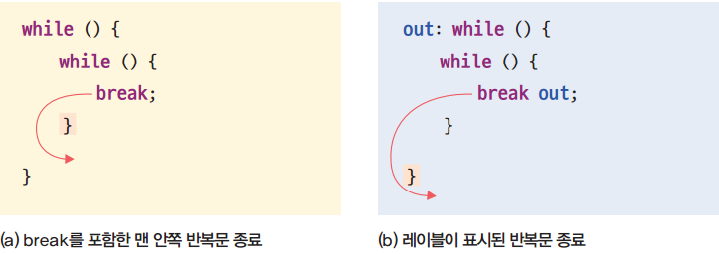
분기문
break 문
예제 : sec04/BreakDemo
레이블이 표시된 반복문 종료

Slide 28
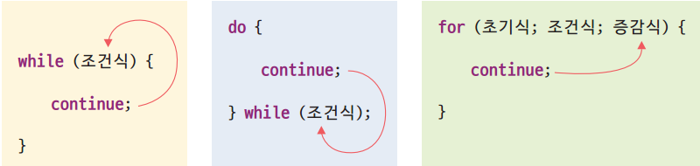

분기문
continue 문
예제 : sec04/ContinueDemo

Slide 29
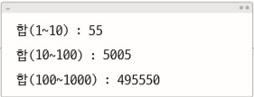
메서드
필요성
메서드를 이용하지 않은 예제 : sec06/Method1Demo
메서드를 이용한 예제 : sec06/Method2Demo
메서드를 이용하면 얻을 수 있는 장점
중복 코드를 줄이고 코드를 재사용할 수 있다.
코드를 모듈화해 가독성을 높이므로 프로그램의 품질을 향상시킨다.

Slide 30
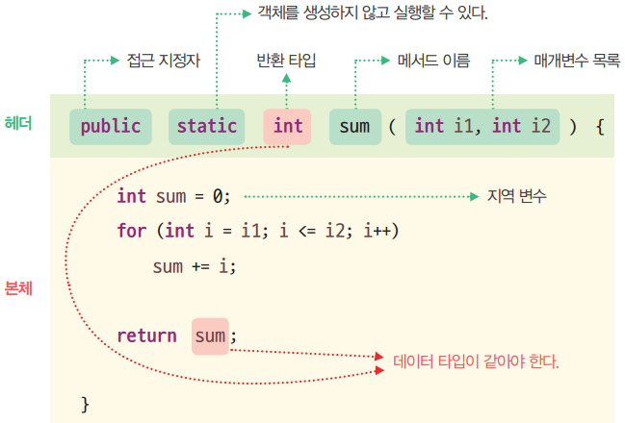
메서드
메서드의 구조

Slide 31
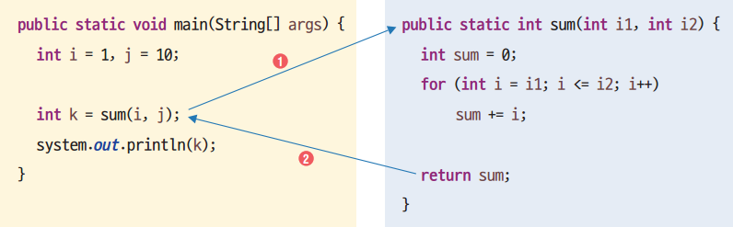

메서드
메서드의 호출과 반환
메서드를 호출하면 제어가 호출된 메서드(callee)로 넘어갔다가 호출된 메서드의 실행을 마친 후 호출한 메서드(caller)로 다시 돌아온다. 단, return 문을 사용하면 다음과 같이 메서드의 실행 도중에도 호출한 메서드로 제어를 넘길 수 있다.
예제 : sec06/ReturnDemo

Slide 32
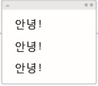
메서드
메서드의 매개변수
예제 : sec06/EchoDemo
메소드의 정의 : 메소드는 클래스 영역 안에만 정의 가능
메소드의 호출 : 메소드의 이름(값1, 값2, ...)
void 메소드 호출 : printNumbers();
int result = add(3,5); // 리턴값이 있는 메소드 호출과 결과를 result 에 저장
Notes:
void 인 경우는 return; 으로 되어 있는 것이고 리턴문이 생략된 것이다.
나머지는 리턴문을 생략할 수 없다.
class Main{
psvm(){
MyMath m=new MyMath();
long res1 = m.add(2L, 3L);
long res2 = m.sub(2L, 3L);
long res3 = m.mul(2L, 3L);
long res4 = m.div(2L, 3L);
}
class MyMath{
long add(long a , long b){ return a+b;}; long sub(long a , long b){ return a-b;};
long mul(long a , long b){ return a*b;}; long div(long a , long b){ return a/b;};}
long max(long a, long b) {return (a>b) ? a : b;}

Slide 33
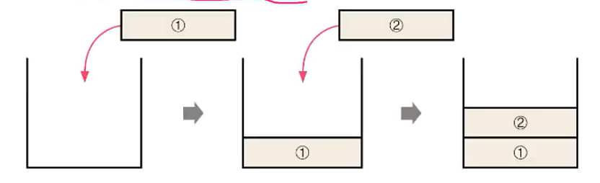
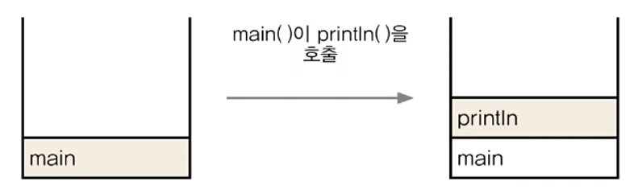
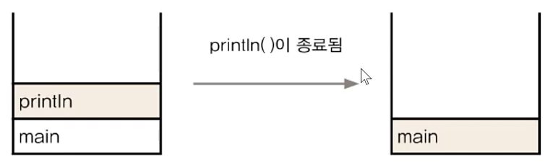
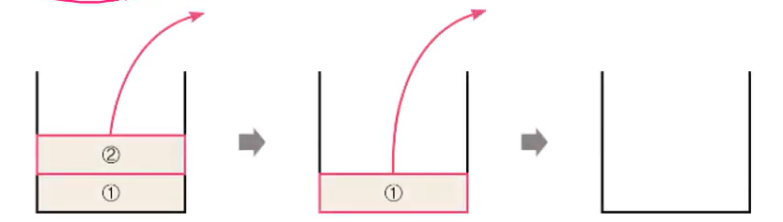
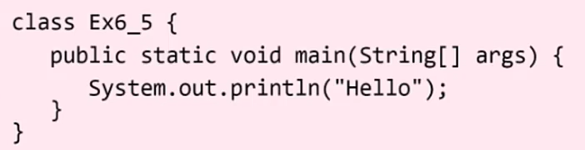
메소드
스택 - 밑이 막힌 상자, 넣는 순서대로 위에 차곡차곡 쌓인다.
밑이 막혀있기 때문에 꺼낼때는 위에 있는 것부터 꺼낸다.
호출 스택(call stack) : 메소드 수행에 필요한 메모리가 제공되는 공간
메소드가 호출되면 호출스택에 메모리할당, 종료되면 해제됨
아래에 있는 main메소드가 위의 메소드를 호출한 것
맨위의 메소드 하나만 실행중이고 나머지는 대기중임
Notes:
처음에 메인이 실행상태였다가 메인이 프린트를 호출하면 main메소드는 대기상태였다가
프린트가 실행상태가 되고 스택에 쌓인다. 프린트가 작업을 마칠때까지 대기한다.
호출스택에서 없어지면 그때에서야 메인이 실행된다.

Slide 34
메서드
기본형 매개변수
8개 기본형을 매개변수로 하는 매소드, 변수의 값을 읽기만 함(read only)
참조형 매개변수
기본형 이외의 변수를 매개변수로 하는 메소드, 변수의 값을 읽고 변경할 수 있다.(read & write)
자바의 정석 - 플래시 동영상
기본형 매개변수 예제 - PrimitiveParam.exe
참조형 매개변수 예제 : ReferenceParam.exe
Notes:
메소드의 호출 - 메소드를 호출하는 방법
https://nathanh.tistory.com/119 ==> 메모리 사용 영역

Slide 35
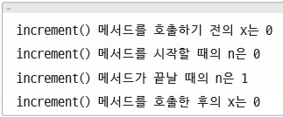
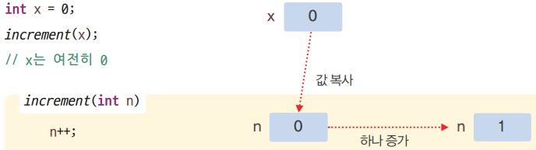
메서드
기본형 매개변수 : 값 전달(call by value)
예제 : sec06/IncrementDemo
Notes:
메소드의 호출 - 메소드를 호출하는 방법

Slide 36
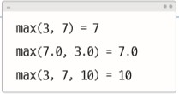
메서드
메서드 오버로딩
메서드 시그너처(Method Signature) : 메서드 이름, 매개변수의 개수, 매개변수의 타입과 순서를 의미
메서드 이름은 같지만 메서드 시그니처가 다른 메서드를 정의하는 것을 메서드 오버로딩(Method Overloading)이라고 한다.
예제 : sec06/OverloadDemo

